Slide 1
Integridad mecanica de los activos –
la clave de su rentabilidad
Que es?
Como se logra?
Como se mantiene?
Como se asegura?
Sergio Kapusta
Rice University, Houston Texas
Mayo 2021

Slide 2
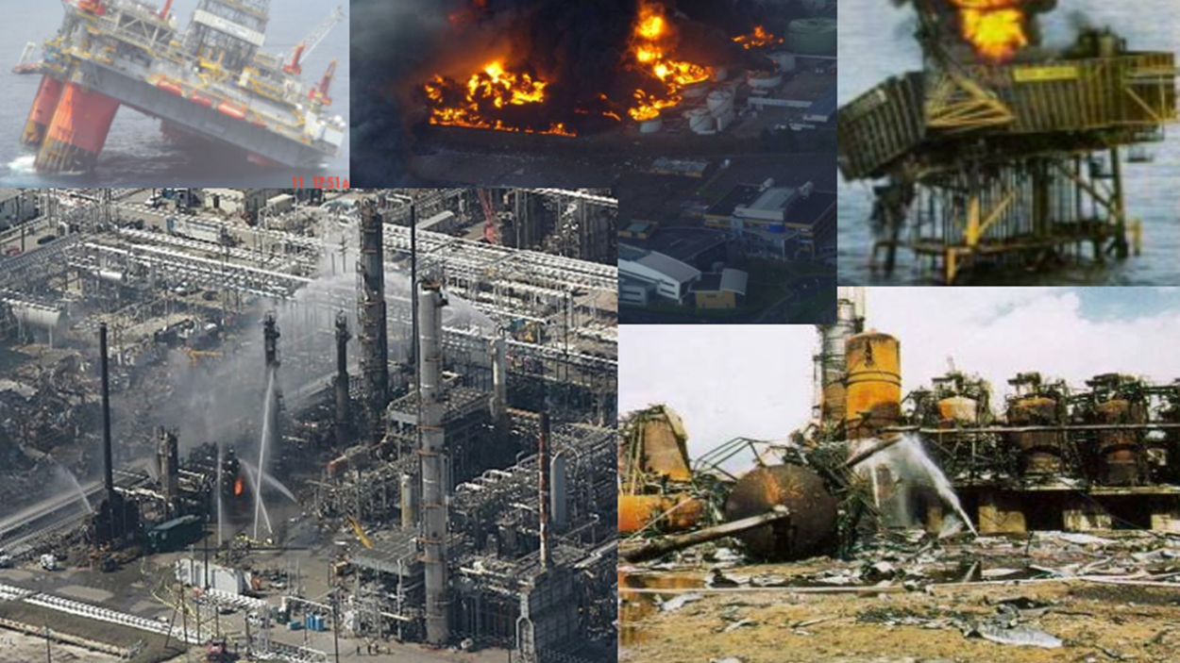
Lo basico: operaciones seguras, operaciones rentables

Slide 3
Integridad mecanica
Nuestros activos productivos (assets) (plantas, refinerias, ductos, pozos) son seguros y lo podemos demostrar
Nuestros assets producen los resultados esperados

Slide 4
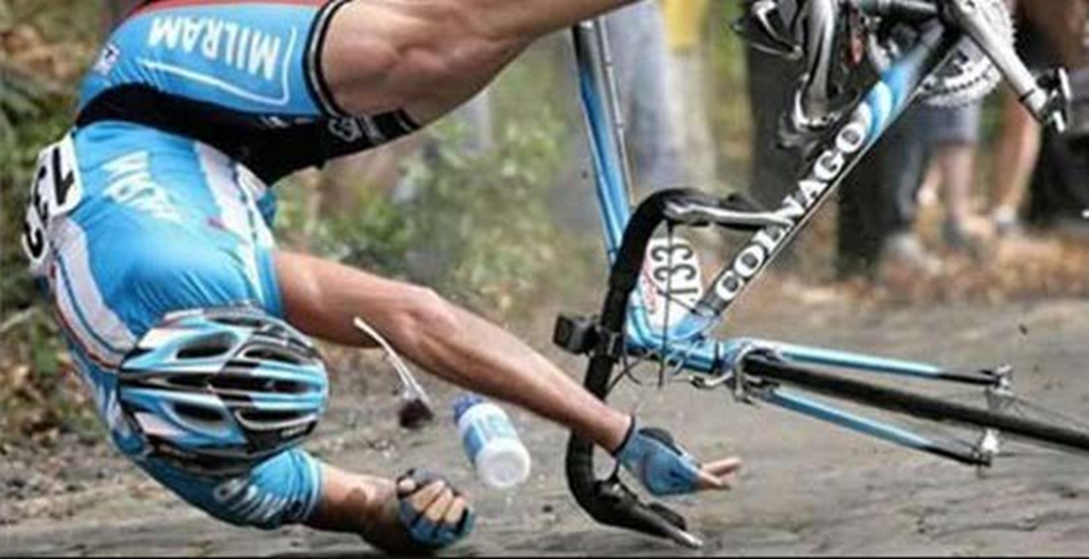
Los accidentes son inevitables?

Slide 5
Los accidentes son evitables, eliminando sus causas

Slide 6
Investigacion de accidentes mas alla de la culpabilidad
“Culpabilidad” no es un concepto de ingenieria - es enemiga del progreso
Causa raiz es un concepto atractivo pero peligroso
Error humano no es una causa, es un sintoma
“El puente cayo por culpa de la gravedad”

Slide 7
Compliance vs. Excelencia en integridad de plantas
Compliance no es suficiente para asegurar integridad y confiabilidad
Excelencia en la gestion de integridad (AIM) es el camino correcto
Simplemente cumplir con requerimientos basicos resulta en integridad y confiabilidad mediocre.
No aguardemos al proximo fuego, explosion o falla para asegurarnos de tener un programa efectivo de gestion de integridad (AIM)
“Excelencia” no significa exagerado, excesivo o caro – significa efectivo.

Slide 9
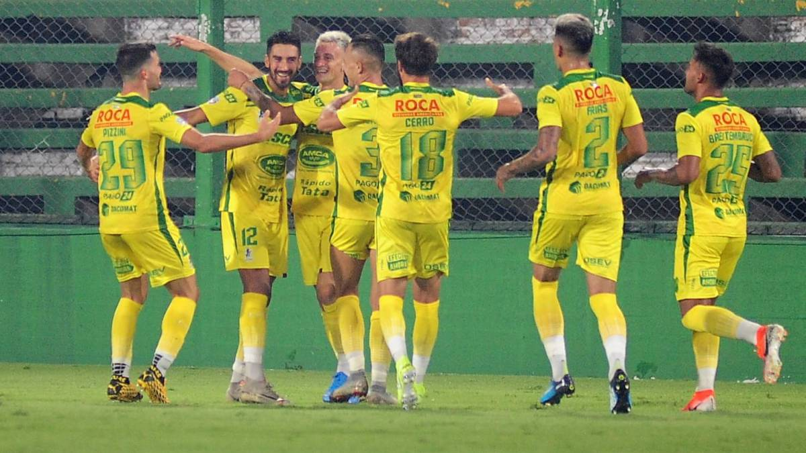

Slide 11
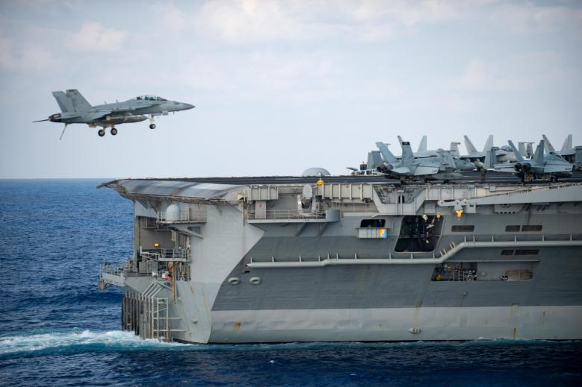

Slide 12
Como se logra la integridad mecanica?
Disenamos y construidos nuestras plantas para disminuir el riesgo a:
As Low As Reasonably Practicable (ALARP)
Mantenemos las barreras fisicas y los elementos de seguirad (SCE)
Design Integrity
Technical Integrity
Elementos comunes
(seguridad tecnica, gente y procesos de trabajo)
Operating
Integrity
Operamos dentro de los limites seguros (IOW)

Slide 13
Diseno de integridad es…
HEMP = hazards and effects management program – bow tie
Los elementos criticos de seguridad (SCE) estan identificados e incorporados al sistema de gestion
La ingenieria de proyectos considera la integridad mecanica
Cumplimos con todas las reglas y regulaciones de seguridad
Desarrollamos e implementamos un Sistema de gestion de seguridad en todas las fases del proyecto
Los disenadores proveen ventanas operativas claras a los operadores
El diseno incluye as-built drawings de las plantas
Estricta gestion de cambios con claras lineas de autoridad tecnica
Implementamos un sistema robusto de gestion de conformidad

Slide 14
La integridad tecnica es …
Validar e implementar el “safety case”
Evaluar y verificar que los elementos criticos funcionan
Las barreras fisicas (hardware) son inspeccionadas y validadas
El Sistema de gestion (SAP?) se usa para planear mantenimiento
Auditorias y revisiones en equipo para verificar la solidez del sistema
Usamos Facility Status Report para hacer notar cambios o modificaciones
Estricta gestion de cambios

Slide 15
Operating Integrity is…
Consideramos el riesgo acumulativo resultado de pequenas desviaciones
Todas nuestras plantas operan dentro de sus ventanas operativas de integridad
Racionalizacion de alarmas y procedimientos para reaccionar a cada una
Comunicacion clara, efectiva y consistente durante cambios de turno
Los procedimientos de operacion son claros y facilmente accesibles
Toda la documentacion esta actualizada y es accesible
Gente competente en todas las areas de seguridad y medio ambiente

Slide 16
Y las herramientas comunes a todos…
Deploy the right tools and work processes to support AIPSM
Leading and role modelling the right behaviour everywhere
Provide the training to have the right capabilities at all times
Apply Management of Change process at all times
Measure the effectiveness and intervening where needed
Pay particular attention to cumulative risk!

Slide 17
Excelencia en integridad de activos ( AIM)
EXCELLENCE
IN
AIM
➢
RISK-BASED DECISIONS
reaching for excellence
➢
MANAGEMENT OF PROCESS CHANGES
➢
RISK-BASED INSPECTION
➢
CORROSION CONTROL/FAILURE PREVENTION
➢
KNOWLEDGE TRANSFER
QUALITY OF AIPSM
➢
MANAGEMENT LEADERSHIP
THE AIM PLATEAU
➢
BEST PRACTICE SHARING
➢
DISCIPLINE NETWORKING
➢
HARDWARE MOC
➢
FITNESS FOR SERVICE ANALYSIS
➢
AIPSM TECHNOLOGY DEVELOPMENT
COMPLIANCE
➢
FAILURE ANALYSIS
➢
COMPUTERIZED PEI RECORDS
➢
DOCUMENTED PROCEDURES
➢
TRAINING & CERTIFICATION
➢
MINIMUM REQUIREMENTS
TIME
Notes:
The staircase is comprised of several steps. Many industries and companies are either on the rising bottom portion or in the plateau of the staircase. A more concerted effort, using some of the tools that will be mentioned, is required to achieve the goal of excellence in asset integrity management.

Slide 18
101 elementos esenciales de integridad E&P
Failure Reporting; Inspection Recommendation Tracking; Risk Management; External Corrosion Prevention; Fatigue Failures; Flange Gaskets ; Fitness for Service; Positive Materials Identification; Relief Valve Testing; Hydrotesting Safety; On-Stream Inspection ; NDE Specialists; Knowledge Transfer; Localized Corrosion; Bio Corrosion; Pressure Relief Device Auditing; Tank Bottom and Tank Roof Inspection; Gestion de Cambios; Pigging

Slide 19
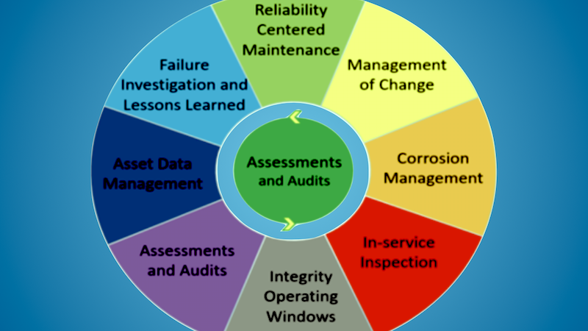

Slide 20
Prioritizacion vs. recursos disponibles
Prioritizar es fundamental – no podemos hacer todo simultaneamente
Nuestros recursos son limitados
Puede lleva 5 anos de esfuerzo constante para lograr trepar la escalera de la integridad mecanica – 101 escalones!
Primero debemos fortalecer los puntos mas debiles o en riesgo
Pero ninguno de los 101 Elementos puede ser ignorado, pues fallas de integridad y confiabilidad serian el resultado

Slide 21
Asegurar la integridad mecanica de nuestros activos productivos no es un misterio
Es “controlar, pasar, rematar” – usando una analogia futbolera
Es simplemente hacer bien lo basico – entrenamiento, planificacion, ejecucion, practica
Es hacer las todas las cosas bien, cada dia y todos los dias (perseverancia)
Es no distraerse por el problema del dia
Es no distraerse por el “programa de moda” del mes.

